Slide 1



Farmacity
“Conectando personas y medicinas”.
Un modelo de negocio digital especializado en servicios de e-commerce farmacéutico en Panamá.

Slide 2

1
Índice
Introducción al modelo de negocio Farmacity
Análisis de la industria farmacéutica en Panamá
Crecimiento del mercado farmacéutico en Panamá
Análisis FODA de Farmacity
Propuesta de valor de Farmacity
Ciclo operativo de Farmacity
Estrategia de mercadeo y adquisición de usuarios
Proyección de crecimiento y ventas
Proyección de rentabilidad
Fases de desarrollo e implementación de Farmacity
Cierre y conclusiones
2
3
4
5
6
7
8
9
10
11
12

Slide 3
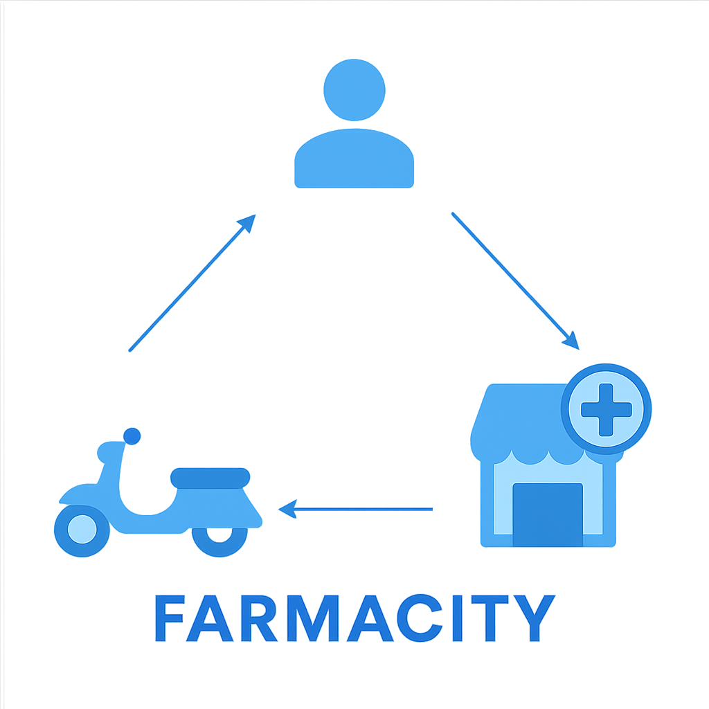




2
Introducción al modelo de negocio Farmacity
Modelo B2B2C para conectar farmacias con consumidores basado en comisiones por transacción.
Ayuda a consumidores a agilizar la compra de medicamentos difíciles de localizar.
Brinda un nuevo canal de ventas digitales a farmacias aliadas.
Ofrece Modelo subscripción para descuentos especiales y garantizar compras recurrentes de medicamentos.
TFAE – ADEN MBA con énfasis en dirección de proyectos

Slide 4
3
Análisis de la industria farmacéutica en Panamá
P
E
S
T
E
L
Political
Economic
Social
Technological
Environmental
Legal
El cumplimiento normativo es esencial para la venta de medicamentos en línea.
Se garantizará mediante asesoría legal especializada y certificaciones oficiales.
El mercado farmacéutico en Panamá alcanzó aproximadamente 1,085 millones de dólares en 2022.
Se espera un crecimiento cercano al 7% anual, impulsado por la digitalización.
El envejecimiento de la población y el aumento de enfermedades crónicas generan una mayor demanda de soluciones innovadoras en el sector salud.
La población urbana de Panamá concentra el mayor uso de servicios digitales en salud.
La digitalización ha transformado los patrones de compra en el sector salud.
El uso de plataformas de e-commerce está en aumento, mejorando la conveniencia y eficiencia.
El modelo de negocio propuesto no involucra manufactura ni almacenamiento de productos.
Esto permite centrar los esfuerzos en la eficiencia de procesos y sostenibilidad.
Es fundamental contar con asesoría legal para garantizar el cumplimiento normativo en la venta de medicamentos.
Los contratos con farmacias y proveedores logísticos deben incluir cláusulas de confidencialidad.
TFAE – ADEN MBA con énfasis en dirección de proyectos

Slide 5

4
Crecimiento del mercado farmacéutico en Panamá
7%
$1,085 millones
Crecimiento anual compuesto (CAGR)
Proyecciones de ingresos
El mercado farmacéutico digital crece a una tasa del 7%.
Impulsado en gran medida por el aumento de la población y cambios en hábitos de consumo.
Las ventas farmacéuticas en Panamá alcanzaron $1,085 millones en 2022.
Se espera un crecimiento continuo en los próximos años.
TFAE – ADEN MBA con énfasis en dirección de proyectos

Slide 6
5
Análisis FODA de Farmacity
S
W
Strengths
Weaknesses
La plataforma permite a los usuarios comparar precios de medicamentos en tiempo real y recibir productos en su domicilio.
El modelo de negocio se fundamenta en comisiones por transacción y suscripciones para clientes frecuentes.
El negocio no manejará inventarios propios, lo que puede limitar la disponibilidad de ciertos productos.
La dependencia de farmacias afiliadas para la gestión de stock puede generar inconsistencias en el servicio.
O
T
Opportunities
Threats
El mercado de venta de medicamentos en línea está en plena expansión, con una tasa de crecimiento anual compuesta (CAGR) estimada en un 8% hasta 2030.
La digitalización y la creciente demanda de acceso rápido a medicamentos presentan una oportunidad significativa para la plataforma.
La regulación sobre telemedicina y venta de medicamentos en línea sigue evolucionando, lo que puede afectar la operación del negocio.
El entorno legal es un componente crítico en un modelo de negocio que opera en el sector salud, requiriendo cumplimiento constante.
TFAE – ADEN MBA con énfasis en dirección de proyectos

Slide 7


Propuesta de valor de Farmacity
6
Validación de precios y disponibilidad.
Entrega Rápida
Reabastecimiento Automático
Permite a los usuarios ver precios y disponibilidad de medicamentos en tiempo real de diferentes farmacias.
Facilita la elección de la opción más económica.
Ofrece opciones de entrega a domicilio en tiempos reducidos.
Asegura que los productos lleguen de manera eficiente.
Los usuarios pueden optar por un servicio de reabastecimiento automático.
Esto garantiza la disponibilidad continua de medicamentos esenciales.
Acceso a Farmacias Cercanas
Recetas Electrónicas
Conecta a los usuarios con farmacias autorizadas en su área.
Facilita la compra de medicamentos sin desplazamientos largos.
Permite la validación digital de recetas de manera segura.
Asegura que los usuarios reciban los medicamentos correctos.
TFAE – ADEN MBA con énfasis en dirección de proyectos
Notes:
En esta diapositiva, vamos a explorar varias características clave de nuestra plataforma. Primero, la **Comparación de Precios**. Esta función permite a los usuarios ver precios en tiempo real de diferentes farmacias, lo que facilita la elección de la opción más económica. Esto es especialmente útil para aquellos que buscan maximizar su ahorro en medicamentos. A continuación, tenemos la **Entrega Rápida**. Ofrecemos opciones de entrega a domicilio en tiempos reducidos, asegurando que los productos lleguen de manera eficiente. Esto es fundamental para aquellos que necesitan sus medicamentos de manera urgente. La tercera característica es el **Reabastecimiento Automático**. Los usuarios pueden optar por un servicio de reabastecimiento automático, lo que garantiza la disponibilidad continua de medicamentos esenciales. Esto elimina la preocupación de quedarse sin medicamentos importantes. También contamos con **Acceso a Farmacias Cercanas**. Nuestra plataforma conecta a los usuarios con farmacias autorizadas en su área, facilitando la compra de medicamentos sin desplazamientos largos. Esto es especialmente conveniente para quienes tienen movilidad limitada. La **Validación de Recetas Electrónicas** es otra característica importante. Permite la validación digital de recetas de manera segura, asegurando que los usuarios reciban los medicamentos correctos. Esto ayuda a prevenir errores y mejora la seguridad del paciente. Finalmente, hablamos de **Ahorro y Comodidad**. Nuestra plataforma proporciona un ahorro significativo en tiempo y costos de transporte, y es fácil de usar y accesible para todos. Esto hace que la experiencia de compra de medicamentos sea mucho más sencilla y eficiente. En resumen, estas características están diseñadas para mejorar la experiencia del usuario y garantizar que obtengan los medicamentos que necesitan de la manera más conveniente y económica posible.

Slide 8


7
Ciclo operativo de Farmacity
Consumidor inicia orden de compra.
Farmacity envía la orden, da seguimiento y procesa el pago. ( < 1 hora )
Farmacias procesan, validan recetas medicas y despachan los medicamentos de forma segura. (<1hora)
Entregas a domicilio rápidas. (<1hora)
Servicio de atención al cliente (48 horas)
Ciclo de refinamiento de operaciones y mejoras continuas.
TFAE – ADEN MBA con énfasis en dirección de proyectos

Slide 9
8
Estrategia de mercadeo y adquisición de usuarios
01
Campañas digitales
Se implementarán campañas en redes sociales como Facebook, Instagram y TikTok.
02
Promociones atractivas
Se ofrecerá envío gratuito en el primer pedido y un 10% de descuento.
03
Alianzas estratégicas
Se establecerán alianzas con farmacias para fortalecer la red.
04
Marketing en redes sociales
Se realizarán colaboraciones con microinfluencers en temas de salud.
05
Fidelización de usuarios
Se enviarán promociones y recordatorios a través de email marketing.
TFAE – ADEN MBA con énfasis en dirección de proyectos

Slide 10


9
Proyección de crecimiento y ventas
Año 1
22,500 subscripciones anuales:
$58,500
Año 3
60,000 subscripciones anuales:
$156,000
Año 5
70,000 subscripciones anuales:
$182,000
Año 2
52,500 subscripciones anuales:
$136,500
Año 4
65,000 subscripciones anuales:
$169,000
TFAE – ADEN MBA con énfasis en dirección de proyectos
Notes:
En este slide, vamos a repasar la hoja de ruta de Farmacity en los próximos años. Comenzando con el año 2023, es fundamental establecer una definición clara del modelo de negocio de Farmacity. Esto nos permitirá tener una base sólida para todas las iniciativas futuras. En enero de 2024, nos enfocaremos en el desarrollo de nuestra plataforma digital. Esta plataforma incluirá funciones innovadoras que permitirán a los usuarios comparar precios y validar recetas, mejorando así la experiencia del cliente. Luego, en mayo de 2024, planeamos lanzar la plataforma Farmacity al público. Este será un hito importante que marcará nuestra entrada en el mercado digital. Mirando hacia 2025, tenemos la ambición de expandirnos regionalmente hacia Centroamérica. Esto se logrará a través de nuevas alianzas estratégicas que fortalecerán nuestra presencia en la región. Finalmente, para el año 2030, nuestra meta es consolidar a Farmacity como el líder en el e-commerce farmacéutico en toda la región. Este objetivo nos guiará en todas nuestras decisiones y estrategias a lo largo de este camino.

Slide 11

Proyección de rentabilidad
10
1
2
VAN
TIR
El VAN de $14,332 indica un valor significativo tras la recuperación de la inversión.
La TIR del 20.46 % supera el costo de oportunidad actual.
3
4
IVAN
PRI
El IVAN de $19.75 significa que por cada dólar invertido se generan $19.75 de valor presente neto.
El PRI estimado en 4 años indica que el capital inicial se recupera antes del cierre del cuarto año.
TFAE – ADEN MBA con énfasis en dirección de proyectos

Slide 12






11
Fases de desarrollo e implementación de Farmacity
Desarrollo legal y administrativo. (1 meses)
Desarrollo de software para la plataforma web y móvil. (5 meses)
Campañas publicitarias de la plataforma.
Lanzamiento inicial al publico.
Fase de retorno de Inversión.
Búsqueda de alianzas estratégicas. (3 meses)
Pruebas de usuario y de integración. (1 meses)
Capacitaciones a vendedores y administradores de la plataforma.
Fase de refinamiento, optimización y crecimiento.
TFAE – ADEN MBA con énfasis en dirección de proyectos
Notes:
En este slide, vamos a repasar la hoja de ruta de Farmacity en los próximos años. Comenzando con el año 2023, es fundamental establecer una definición clara del modelo de negocio de Farmacity. Esto nos permitirá tener una base sólida para todas las iniciativas futuras. En enero de 2024, nos enfocaremos en el desarrollo de nuestra plataforma digital. Esta plataforma incluirá funciones innovadoras que permitirán a los usuarios comparar precios y validar recetas, mejorando así la experiencia del cliente. Luego, en mayo de 2024, planeamos lanzar la plataforma Farmacity al público. Este será un hito importante que marcará nuestra entrada en el mercado digital. Mirando hacia 2025, tenemos la ambición de expandirnos regionalmente hacia Centroamérica. Esto se logrará a través de nuevas alianzas estratégicas que fortalecerán nuestra presencia en la región. Finalmente, para el año 2030, nuestra meta es consolidar a Farmacity como el líder en el e-commerce farmacéutico en toda la región. Este objetivo nos guiará en todas nuestras decisiones y estrategias a lo largo de este camino.

Slide 13
12
Cierre y conclusiones
Resumen del Proyecto
Impacto en el Mercado
Atractivo para Inversionistas
El proyecto busca mejorar el acceso a medicamentos a través de una plataforma digital que conecta farmacias y consumidores.
La industria farmacéutica en Panamá y en la región presenta problemas de eficiencia y abastecimiento. El proyecto impactaría de manera positiva al optimizar la forma de acceder a medicamentos en la región.
El proyecto ejecutado correctamente tiene capacidad escalar significativamente representando un retorno de inversión seguro y un crecimiento constante.
Presentador: Victor Hugo Orrego Ozaeta.
Tutor: Dr. Juan Francisco Esquembre.
TFAE – ADEN MBA con énfasis en dirección de proyectos
Notes:
En este slide, vamos a repasar la hoja de ruta de Farmacity en los próximos años. Comenzando con el año 2023, es fundamental establecer una definición clara del modelo de negocio de Farmacity. Esto nos permitirá tener una base sólida para todas las iniciativas futuras. En enero de 2024, nos enfocaremos en el desarrollo de nuestra plataforma digital. Esta plataforma incluirá funciones innovadoras que permitirán a los usuarios comparar precios y validar recetas, mejorando así la experiencia del cliente. Luego, en mayo de 2024, planeamos lanzar la plataforma Farmacity al público. Este será un hito importante que marcará nuestra entrada en el mercado digital. Mirando hacia 2025, tenemos la ambición de expandirnos regionalmente hacia Centroamérica. Esto se logrará a través de nuevas alianzas estratégicas que fortalecerán nuestra presencia en la región. Finalmente, para el año 2030, nuestra meta es consolidar a Farmacity como el líder en el e-commerce farmacéutico en toda la región. Este objetivo nos guiará en todas nuestras decisiones y estrategias a lo largo de este camino.

Slide 14
Hola Victor, aquí van algunas sugerencias para tu presentación pensando en inversores.
Asegúrate de que no dure más de siete minutos para captar su atención. Hazla visualmente atractiva y fácil de seguir con colores vivos y gráficas relevantes. Evita el texto extenso y números; destaca lo importante de manera concisa. Estoy a tu disposición para apoyar en esta etapa final del TFAE, una consulta sincrónica podría ser útil para afinar detalles y asegurarnos de que impresione a los inversores. Saludos. PD. Te veo el jueves. lunes y martes próximos estaré por Panama. saludos

